Slide 1
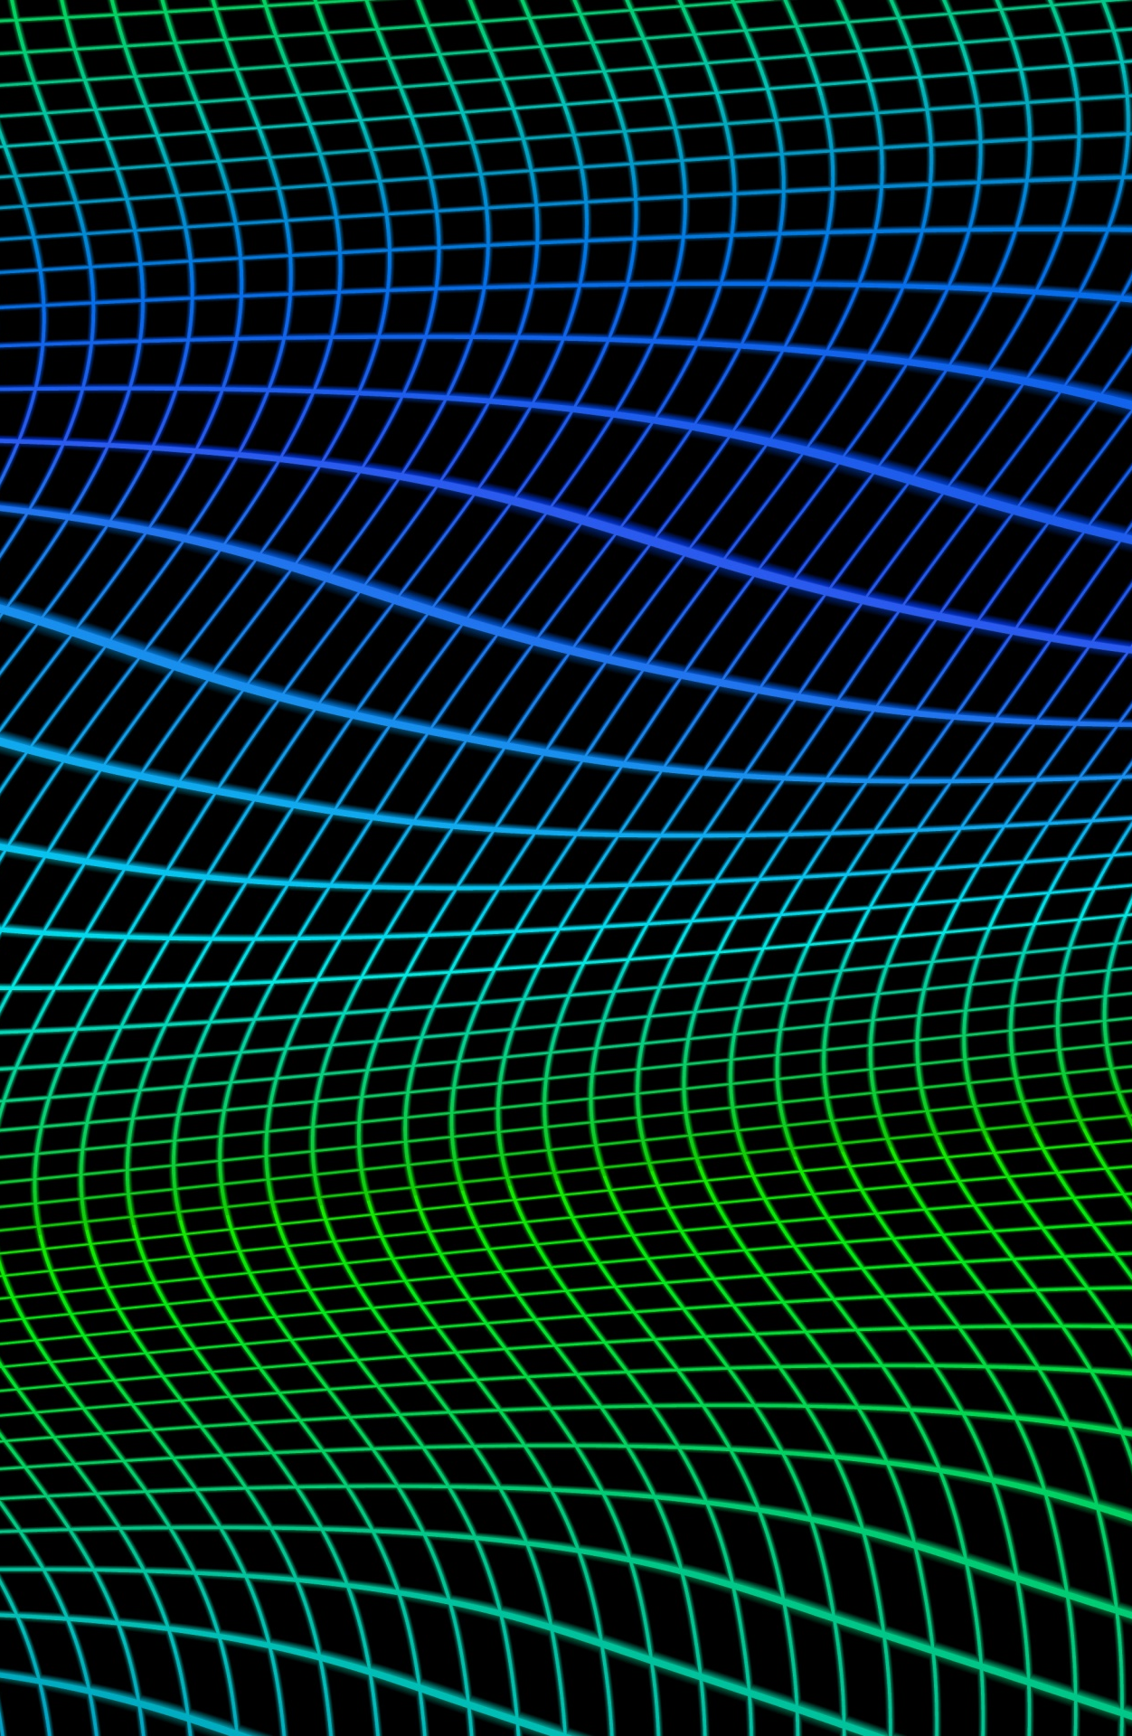
Računalna grafika
3D Cohen - Sutherland
Osnovni algoritmi rasterske grafike
Ispunjavanje primitivnih oblika

Slide 2
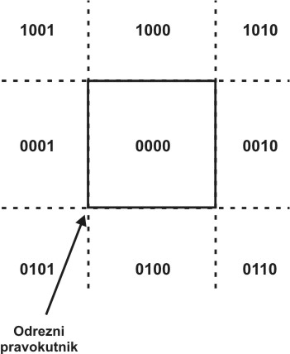
2D Cohen – Sutherland algoritam odrezivanja
(dodatak s prošlog predavanja)
Prvi bit: y > y_{max}
Drugi bit y < y_{min}
Treći bit: x > x_{max}
Četvrti bit: x < x_{min}

Slide 3
3D Cohen-Sutherland algoritam odrezivanja
Slično 2D odrezivanju – prostor se dijeli u regije
Potrebno 6 bitova za kodiranje regija: 27 različitih kodova regija
Bitovi regija se postavljaju na sljedeći način:
bit 1 Iznad | bit 2 Ispod | bit 3 Desno | bit 4 Lijevo | bit 5 Iza | bit 6 Ispred

Slide 4
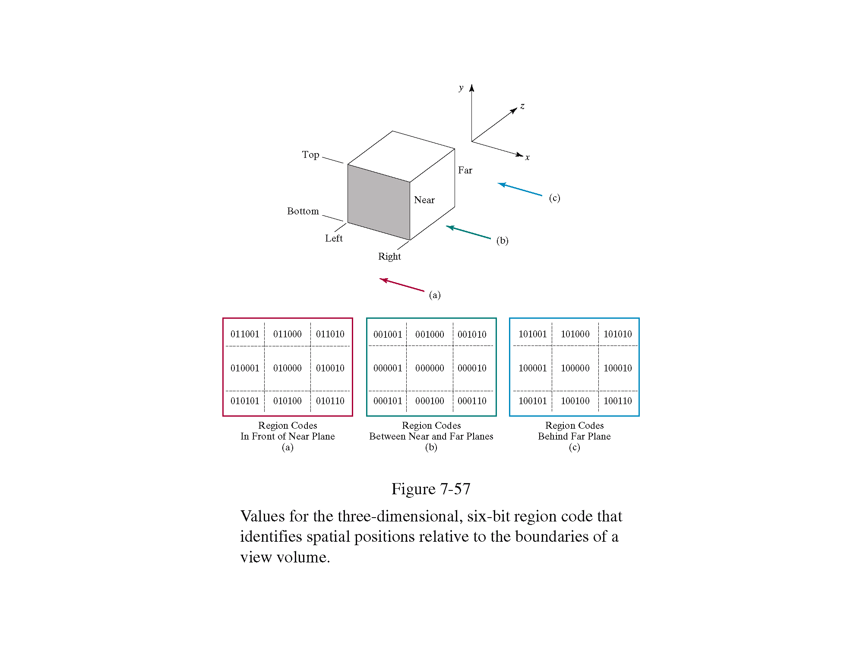
3D Cohen-Sutherland algoritam odrezivanja

Slide 5
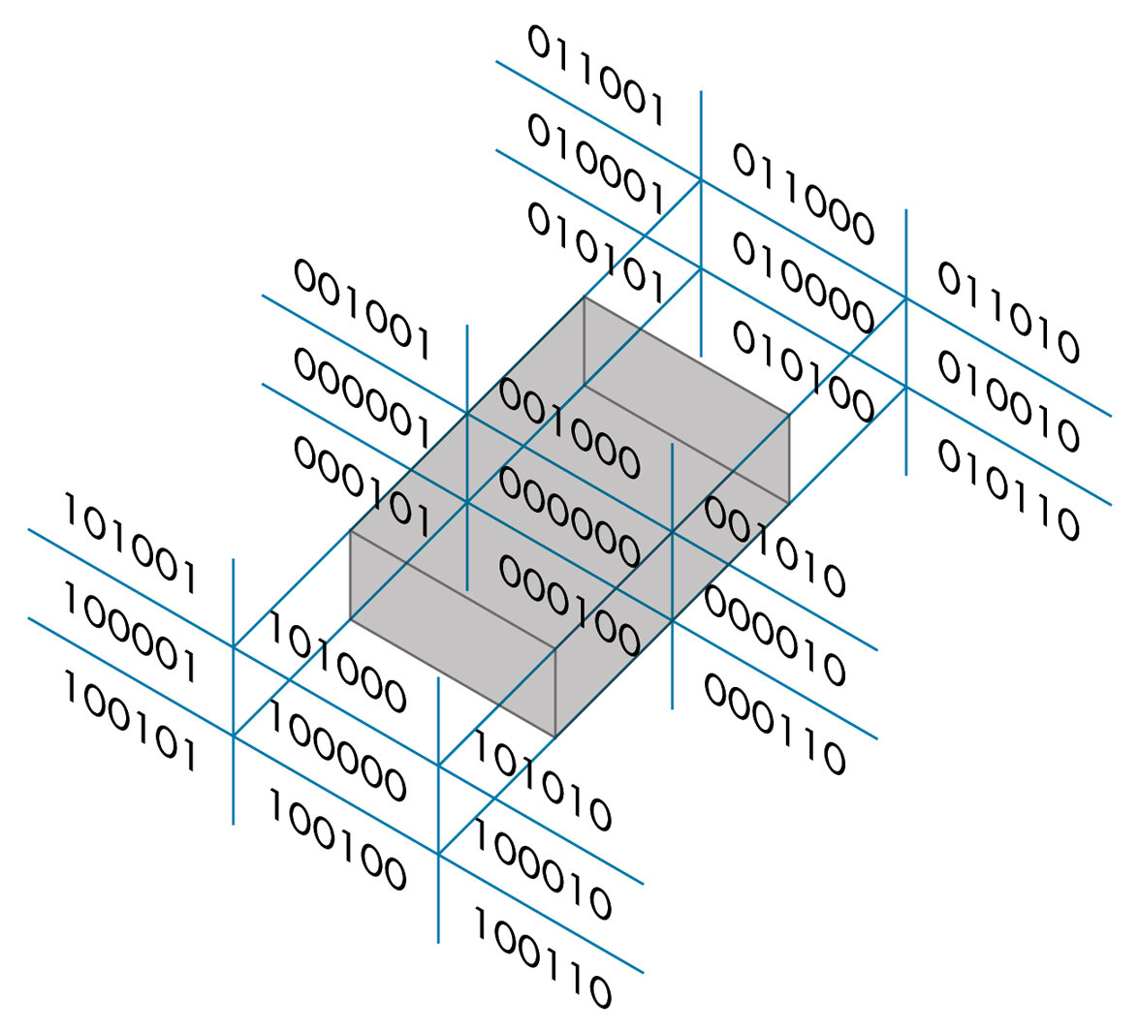
3D Cohen-Sutherland algoritam odrezivanja
Koristimo 6 bitni kod za razlikovanje prednje i stražnje ravnine odsjecanja.
Strategija testiranja je zapravo identična onoj prikazanoj za 2D slučaj.

Slide 6
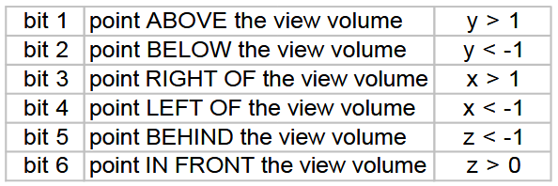
3D Cohen-Sutherland algoritam odrezivanja
SLUČAJ – I
Pridruživanje kodova regija krajnjim točkama linije za Kanonski Volumen Pogleda za paralelnu projekciju definiranog s:
x = -1 , x = 1; y = -1, y = 1; z = -1, z = 0
Kodovi se postavljaju u true(1) ili false(0) ovisno o sljedećim jednadžbama:

Slide 7
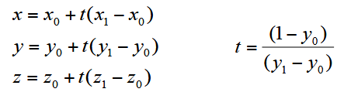
3D Cohen-Sutherland algoritam odrezivanja
SLUČAJ – I
Izračunavanje točaka presjeka:
Koristi parametarski zapis linije za izračunavanje
Za ravninu y = 1 zamijeni y s 1 i izračunaj t (početna i krajnja točka su poznate)
Ako vrijedi 1 ≥ t ≥ 0 onda ga upotrijebi za izračunavanje x i z
Ispitaj jesu li x i z vrijednosti unutar intervala prihvaćanja
Ponovi postupak za ravnine y = -1, x = 1, x = -1, z = -1, z = 0

Slide 8
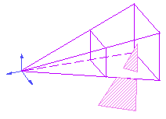
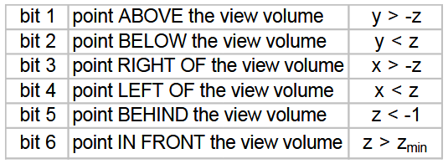
3D Cohen-Sutherland algoritam odrezivanja
SLUČAJ – II
Pridruživanje kodova regija krajnjim točkama linije za Kanonski Volumen pogleda za perspektivnu projekciju definiranog s:
x = -z , x = z; y = -z, y = z; z = z_{min} , z = -1
Kodovi se postavljaju u true(1) ili false(0) ovisno o sljedećim jednadžbama:

Slide 9
3D Cohen-Sutherland algoritam odrezivanja
Za odrezivanje prvo se označavaju sve krajnje točke s odgovarajućim kodom regije.
Klasificira se kategorija linijskog segmenta na sljedeći način:
  Vidljiv: ako su obe krajnje točke s kodom 000000 (logička ILI funkcija po bitovima kodova daje rezultat 000000)
  Nevidljiv: ako logička ILI provjera po bitovima krajnjih točaka nije 000000
  Kandidat za odrezivanje: ako logička I funkcija po bitovima daje rezultat 000000
Trivijalno prihvaćamo sve linije kojima su obe krajnje točke u [000000] regiji.
Trivijalno odbacujemo sve linije kojima krajnje točke imaju isti bit postavljen u 1.

Slide 10
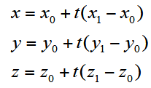

3D Cohen-Sutherland algoritam odrezivanja
SLUČAJ – II
Izračunavanje točaka presjeka:
Presjeci sa ravninama z = -1, z = z_{min} su iste.
Za izračunavanje presjeka sa kosim ravninama…
Za ravninu y = z ove dvije jednadžbe (za y i z) su iste
Ponovi proračun za ravnine y = -z, x = z, x = -z
$$t= \frac{(z_{0}−y_{0})}{\left(y_{1}−y_{0}\right)−(z_{1}−z_{0})}$$

Slide 11
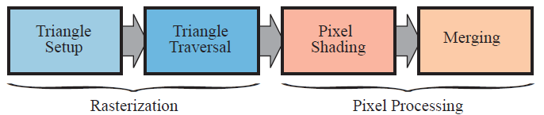
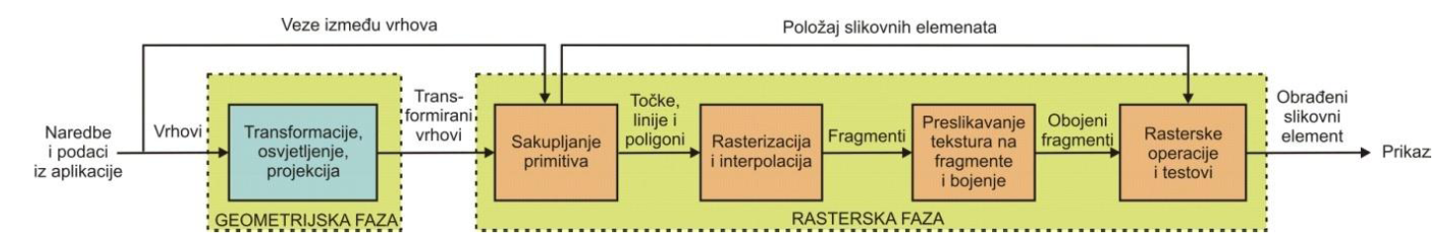
Osnovni algoritmi rasterske grafike
Rasterizacija

Slide 12
Rasterski prikaz
Osnovni problem:
Crtanje kose ravne crte širine jednog piksela na dvorazinskom rasterskom prikaznom uređaju.
Algoritmi za rasterski prikaz ravnih crta proračunavaju koordinate piksela na 2D rasteru koji su najbliži idealnoj, beskonačno uskoj ravnoj crti.
Poželjne značajke prikazane ravne crte uključuju:
jednolik intenzitet crte čitavom dužinom,
jednolik intenzitet crte neovisno o nagibu,
mogućnost proizvoljnog odabira širine crte,
mogućnost proizvoljnog oblikovanja krajeva,

Slide 13
Rasterski prikaz ravnih crta
Osnovni inkrementalni algoritam
najjednostavniji pristup
proračun piksel po piksel na osnovi eksplicitnog oblika jednadžbe pravca.
Algoritam:
proračun nagiba pravca (|m| < 1)
proračun nove vrijednosti x_{i} povećanjem prethodne vrijednosti za 1
proračun vrijednosti
isticanje piksela (x_{i}, Round(y_{i})) gdje je Round(y_{i}) = Floor (0.5 + y_{i}).

Slide 14
Rasterski prikaz ravnih crta
Osnovni inkrementalni algoritam
odabire točke koje su najmanje udaljene od idealne crte
nije učinkovit jer se u svakoj iteraciji obavljaju operacije množenja i zbrajanja s realnim ili (racionalnim) brojevima kao i poziv funkcije Floor.

Slide 15
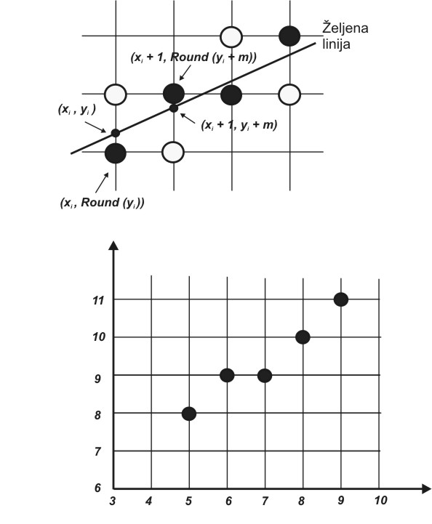
Rasterski prikaz ravnih crta
Osnovni inkrementalni algoritam
Primjer:
Primjenom osnovnog inkrementalnog algoritma odredite niz piksela koji aproksimiraju ravnu crtu povezuje točke (5,8) i (10,11)

Slide 16
Rasterski prikaz ravnih crta
Digitalni diferencijalni analizator (DDA)
izbjegava množenje realnih brojeva
izraz za proračun vrijednosti koordinate y :
ako je |m| > 1 mijenjaju se uloge x i y koordinata u algoritmu

Slide 17
Rasterski prikaz ravnih crta
Digitalni diferencijalni analizator (DDA)
Nedostatak:
zbog nepreciznosti prikaza realnih brojeva u digitalnim procesorima dodavanje ne sasvim točne vrijednosti unosi kumulativnu pogrešku i otklon od stvarne vrijednosti
za kratke crte razina pogreške je prihvatljiva

Slide 18
Rasterski prikaz ravnih crta
Digitalni diferencijalni analizator (DDA)
void Crta( /* Pretpostavka: -1 m1, x0 < x1 */
int x0, int y0, /* Lijeva krajnja točka */
int x1, int y1, /* Desna krajnja točka */
int value) /* Vrijednost koju poprimaju pikseli linije */
{
int x; /* vrijednost x ide od x0 do x1 korak: +1 */
double dy = y1 – y0;
double dx = x1 – x0;
double m = dy / dx;
double y = y0;
for (x = x0; x <= x1; x++) {
WritePixel (x, Round (y), value); /* Postavi piksel u vrijednost - value */
y += m; /* Povećaj y za nagib m */
}
} /* Crta */

Slide 19
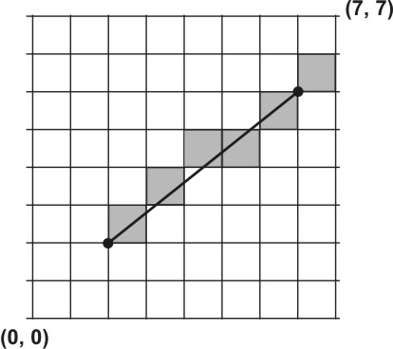
Rasterski prikaz ravnih crta
Digitalni diferencijalni analizator (DDA)
x
y
Round(y)
2.0
2.0
2
3.0
2.8
3
4.0
3.6
4
5.0
4.4
4
6.0
5.2
5
7.0
6.0
6
Rezultat izvršavanja DDA algoritma: Crta(2,2,7,6,120)

Slide 20
Rasterski prikaz ravnih crta
Algoritam središnje točke
(Bresenham algoritam)
  Pretpostavka: nagib pravca između 0 i 1
  Za pravce s nagibima izvan ovog intervala primjenjuje se tehnika zrcaljenja oko koordinatnih osi.
  Pravac se preslikava u odgovarajući pravac s nagibom unutar navedenog intervala.
  Samo inkrementiranje i cjelobrojno procesiranje

Slide 21
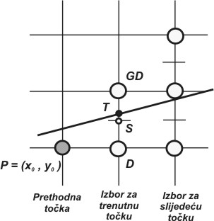
Rasterski prikaz ravnih crta
Algoritam središnje točke
  P: posljednja odabrana točka
  Izbor između dviju mogućih točaka: D i GD
  S : točka polovišta dužine koja povezuje točke D i GD
  S ispod idealnog pravca - GD bliža idealnom pravcu.
  S iznad idealnog pravca - D bliža idealnom pravcu.
  Primjene algoritma središnje točke za crtanje ravne crte

Slide 22
Rasterski prikaz ravnih crta
Algoritam središnje točke
Koristimo implicitni oblik pravca:
U svakoj iteraciji utvrdimo da li je sred.točka iznad ili ispod pravca
Ispitaj vrijednost od:
d_{i} - varijabla odluke u i – tom koraku
Na pravcu
Iznad pravca
Ispod pravca

Slide 23
Rasterski prikaz ravnih crta
Algoritam središnje točke
void SredCrta(int x0, int y0, int x1, int y1, int value)
{
int dx = x1– x0;
int dy = y1– y0;
int d = 2 * dy – dx;/* početna vrijednost za d */
int incrD = 2 * dy;/* povećanje za pomak u D */
int incrGD = 2 * (dy – dx);/* povećanje za pomak u GD */
int x = x0;
int y = y0;

Slide 24
Algoritam središnje točke
WritePixel (x, y, value);/* Početni piksel */
while (x < x1) {
if (d <= 0) {/* Izaberi D */
d += incrD;
x++;
} else {/* Izaberi GD */
d += incrGD;
x++;
y++;
}
WritePixel (x, y, value);/* Izabrani piksel najbliži liniji */
} /* while */
}/* SredCrta */

Slide 25
Rasterski prikaz kružnice
Osnovna jednadžba kružnice sa ishodištem koordinatnog sustava smještenom u njenom središtu je:
x² + y² = r²
Eksplicitno izrazimo y:

Slide 26
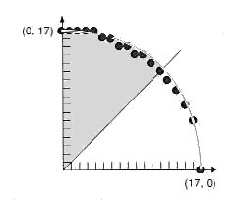
Rasterski prikaz kružnice
Nacrtamo četvrtinu kružnice
Povećavanjem vrijednosti x-a od 0 do r u jediničnim koracima izračunavamo +y rješenje za svaki korak.

Slide 27
Rasterski prikaz kružnice
Nedostatci:
računski zahtjevna uzastupna izračunavanja kvadratnog korijena
kako vrijednost x-a postaje bliža krajnjoj vrijednosti r, točke na kružnici će biti sve razmaknutije
Drugi pristup:
crtanjem točaka s koordinatama (rcosΘ, rsinΘ) povećavanjem vrijednosti kuta od 0° do 90°
Ovaj način je također spor

Slide 28
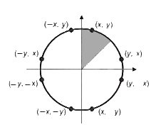
Rasterski prikaz kružnice
Osmosmjerna simetrija
void TockeKruznice(int x, int y, int value)
{
WritePixel(x, y, value);
WritePixel(y, x, value);
WritePixel(y, -x, value);
WritePixel(x, -y, value);
WritePixel(-x, -y, value);
WritePixel(-y, -x, value);
WritePixel(-y, x, value);
WritePixel(-x, y, value);
} /* TockeKruznice */

Slide 29
Rasterski prikaz kružnice
Algoritam središnje točke za kružnice
Koristimo simetriju pa razmatramo samo segment od 45°, npr. drugi oktant
Kao i kod tehnike središnje točke za rasterski prikaz ravne crte, strategija se zasniva na odabiru koji je od dva piksela bliži kružnici tako što se procijeni funkcija na sredini između ta dva piksela.

Slide 30
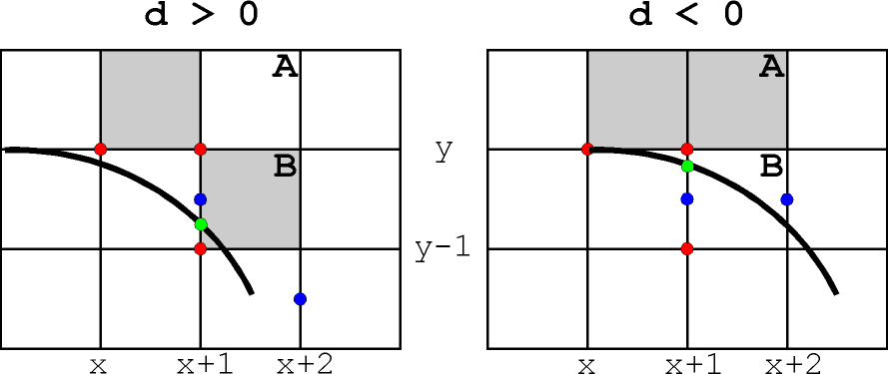
Rasterski prikaz kružnice
Algoritam središnje točke za kružnice
  Ako je d_{i} < 0 izabiremo piksel A, inače B

Slide 31
Rasterski prikaz kružnice
Algoritam središnje točke za kružnice
Ponovo, na osnovu izbora točke A ili B se može koristiti za izračun nove vrijednosti d_{i+1}
Ako je izabran A onda slijedeća središnja točka ima vrijednost varijable odluke:

Slide 32
Rasterski prikaz kružnice
Algoritam središnje točke za kružnice
Inače, ako je bio izabran B varijabla odluke se izračunava iz:

Slide 33
Rasterski prikaz kružnice
Algoritam središnje točke za kružnice
Ako pretpostavimo da je radijus cjelobrojna vrijednost, prvi nacrtani piksel će biti (0, r) a početna vrijednost za varijablu odluke je:

Slide 34
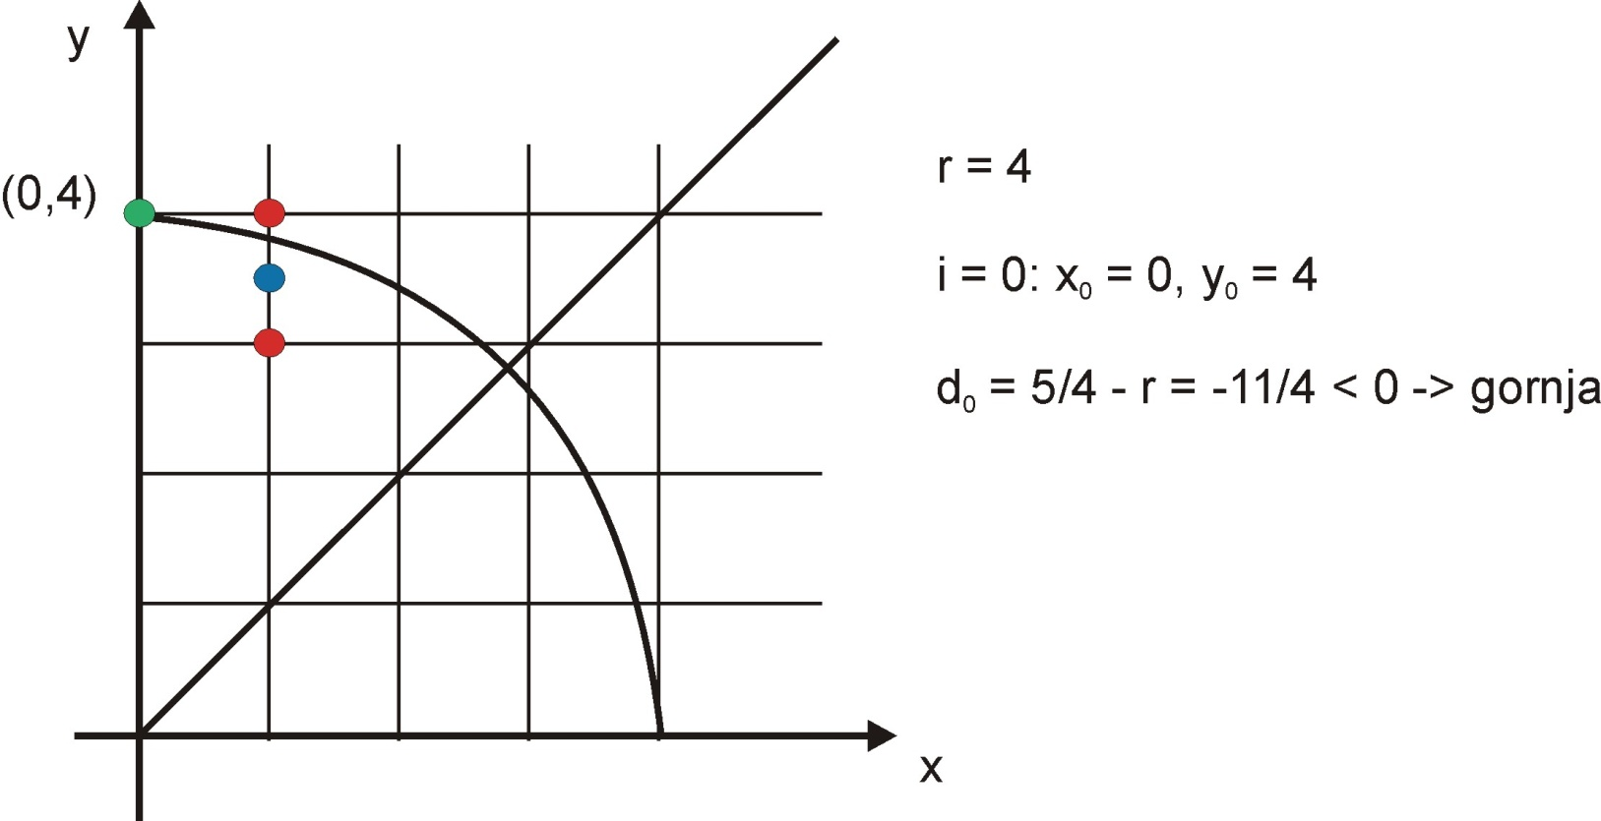
Rasterski prikaz kružnice
Algoritam središnje točke za kružnice
Primjer:

Slide 35
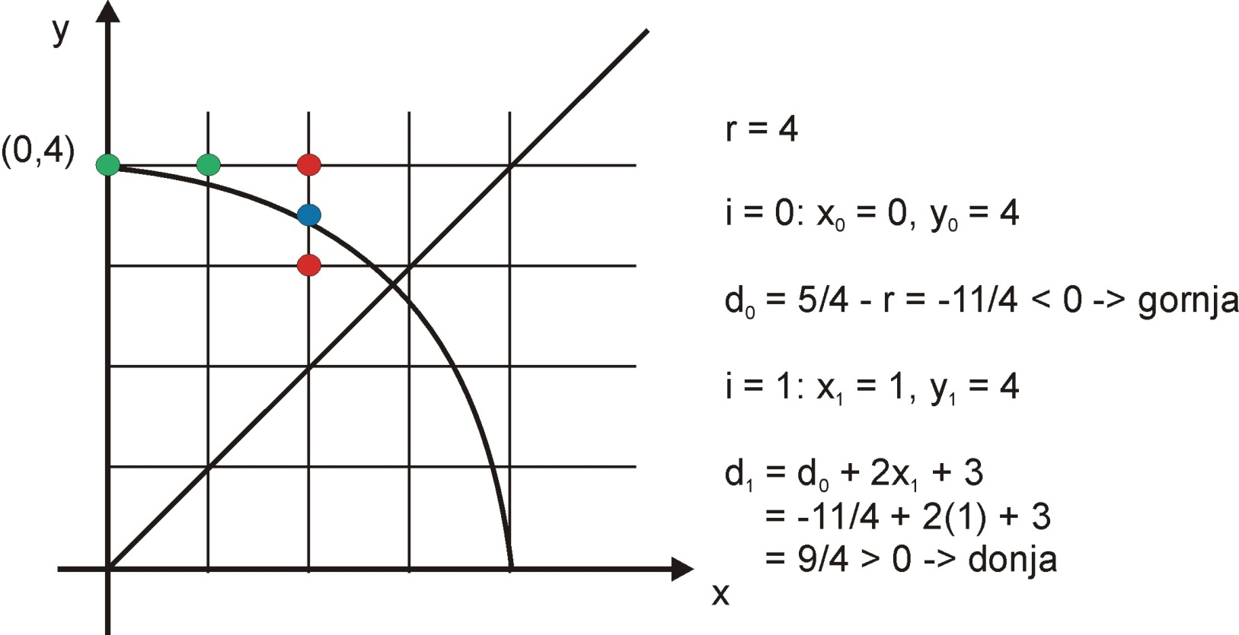
Rasterski prikaz kružnice
Algoritam središnje točke za kružnice
Primjer:

Slide 36
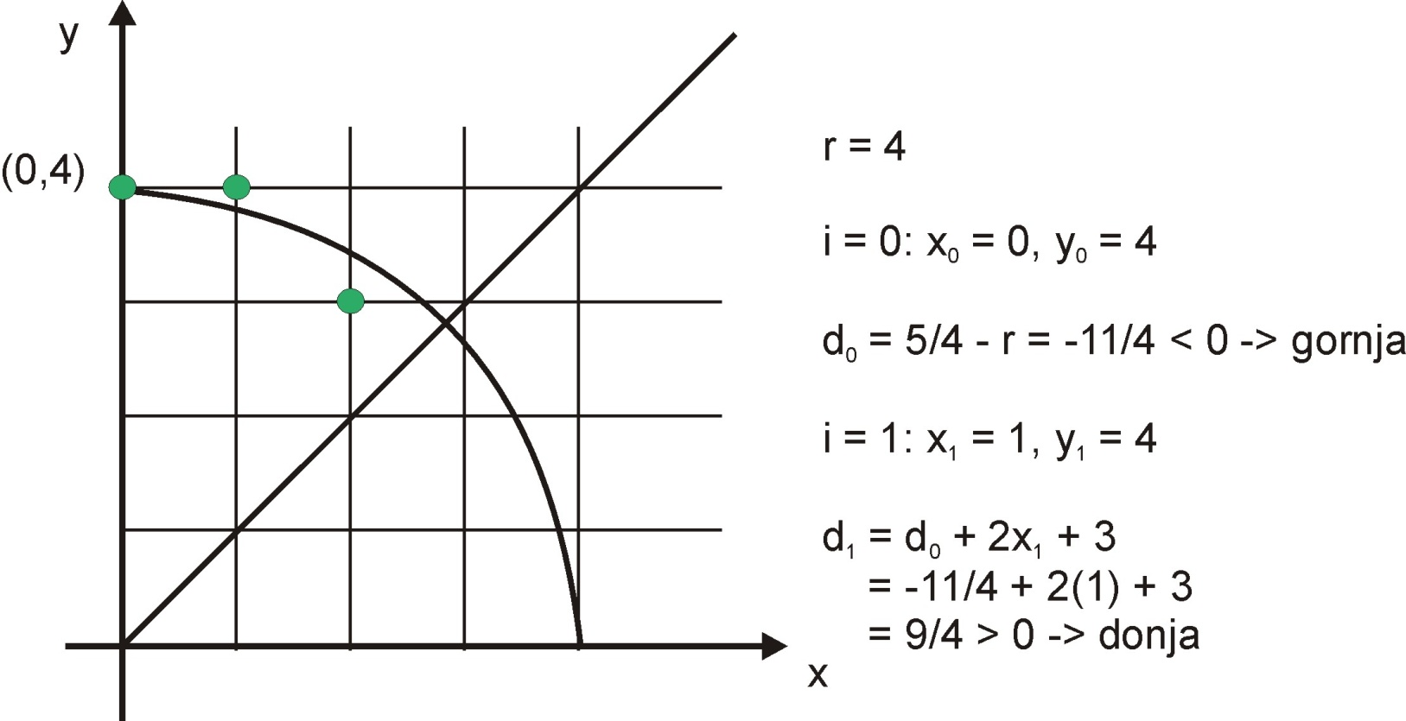
Rasterski prikaz kružnice
Algoritam središnje točke za kružnice
Primjer:

Slide 37
Algoritam središnje točke za kružnice
void SredTocKruznica (int radius, int value)
/* pretpostavljamo da je centar kružnice u ishodištu koord.sustava */
{
int x = 0;
int y = radius;
double d = 5.0 / 4.0 – radius;
CirclePoints (x, y, value);
while (y > x) {
if (d < 0)/* izaberi A */
d += 2.0 * x + 3.0;
else {/* izaberi B */
d += 2.0 * (x – y) + 5.0;
y––;
}
x++;
TockeKruznice(x, y, value);
}/* while */
}/* SredTocKruznica */

Slide 38
Ispunjavanje primitivnih oblika
Primitivni oblici:
Pravokutnici
Kružnice
Elipse
Mnogokuti
Osnovni koraci:
Izbor piksela koje treba ispuniti (ovisi o obliku primitiva)
Izbor vrijednosti koju treba pridijeliti odabranim pikselima (ovisi o načinu ispunjavanja: bojom ili uzorkom)

Slide 39
Ispunjavanje primitivnih oblika
Pseudo-kod petlje za ispunjavanje pravokutnika:
for (y od y_{min} do y_{max} pravokutnika) /* po liniji skaniranja */
for (x od x_{min} do x_{max}) /* po pikselu odsječka */
WritePixel (x, y, value);

Slide 40
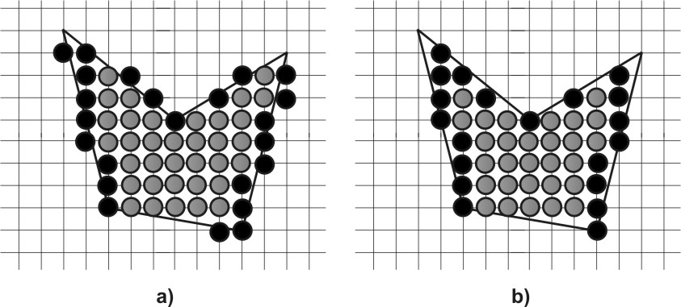
Ispunjavanje primitivnih oblika
Izbor piksela za ispunjavanje:
skeniranje po horizontalnim crtama (retcima piksela);
proračun presjecišta horizontalne crte i primitivnog oblika inkrementalnim algoritmom (odabiru se točke koje leže unutar oblika);
poredavanje presjecišta po veličini x koordinate;
ispunjavanje odsječaka koji leže unutar primitivnog (između neparnih i parnih presjecišta).
a) Rubni pikseli izračunati algoritmom središnje točke
b) Poligon sa unutrašnjim rubnim točkama

Slide 41
Ispunjavanje primitivnih oblika
4.1. Ako je zadan jedan presjek sa proizvoljnom vrijednošću x-a, kako određujemo s koje strane presjeka je unutrašnji piksel?
4.2. Kako se ponašamo u slučaju presjeka na cjelobrojnim vrijednostima koordinata piksela?
4.3. Što radimo sa specijalnim slučajem 4.2 za zajedničke vrhove?
4.4. Što radimo sa specijalnim slučajem 4.2 kada vrhovi određuju horizontalni rub?

Slide 42
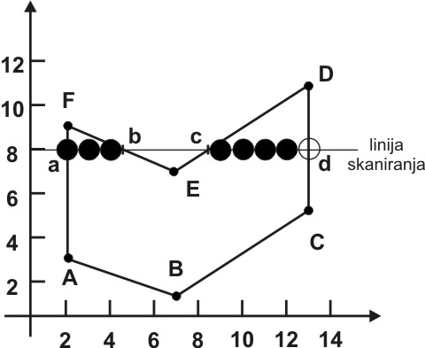
Ispunjavanje primitivnih oblika
4.1. Ako je zadan jedan presjek sa proizvoljnom vrijednošću x-a, kako određujemo s koje strane presjeka je unutrašnji piksel?
Rješenje:
Ako se približavamo necjelobrojnom presjeku koji je s desne strane i nalazimo se unutar poligona, x koordinatu presjeka ćemo zaokružiti na manju vrijednost.
Ako se nalazimo izvan poligona, zaokružit ćemo x koordinatu presjeka na veću vrijednost kako bi odabrani piksel bio unutar poligona.
a, d – cjelobrojni
b, c - necjelobrojni

Slide 43
Ispunjavanje primitivnih oblika
4.2. Kako se ponašamo u slučaju presjeka na cjelobrojnim vrijednostima koordinata piksela?
a, d – cjelobrojni
b, c - necjelobrojni
Rješenje:
Primjenjujemo kriterij koji se koristi kod izbjegavanja konflikata zajedničkih rubova pravokutnika:
Ako piksel koji se nalazi najviše lijevo u odsječku ima cjelobrojnu x koordinatu, definiramo ga kao unutrašnjeg;
Ako piksel koji se u odsječku nalazi najviše desno ima cjelobrojnu x koordinatu, definiramo ga kao vanjskog.

Slide 44
Ispunjavanje primitivnih oblika
4.3. Što radimo sa specijalnim slučajem 4.2 za zajedničke vrhove?
Rješenje:
Ubrajamo y_{min} vrh ruba pri računanju parnosti, ali ne i vrh y_{max}. Stoga, y_{max} vrh iscrtavamo samo ako je to y_{min} vrh susjednog ruba.
Primjer:
vrh A ubraja se jedan put u računanju parnosti jer je to y_{min} vrh ruba FA ali y_{max} vrh ruba AB.

Slide 45
Ispunjavanje primitivnih oblika
4.4. Što radimo sa specijalnim slučajem 4.2 kada vrhovi određuju horizontalni rub?
Rješenje:
Za horizontalne rubove, željeni efekt je da, kao i kod pravokutnika, donji rubovi budu nacrtani, a gornji ne.
Ovo će biti automatski zadovoljeno ako ne ubrajamo vrhove rubova s obzirom da oni nisu ni y_{min} ni y_{max} vrhovi.

Slide 46
Ispunjavanje primitivnih oblika
Linija skeniranja 8:
Popunjavamo piksele od točke a, piksela (2,8), do prvog piksela koji se nalazi lijevo od točke b, piksela (4,8) i od prvog piksela desno od točke c, piksela (9,8), do 1 piksela lijevo od točke d, piksela (12,8).
Linija skeniranja 3:
Vrh A ubrajamo jednom jer je to y_{min} vrh ruba FA ali i y_{max} vrh ruba AB.
Ovo uzrokuje neparnost pa iscrtavamo odsječak do 1 piksela lijevo od presjeka s rubom CB, gdje brojač parnosti postaje paran i odsječak završava.

Slide 47
Ispunjavanje primitivnih oblika
Linija skeniranja 1:
Oba ruba AB i BC imaju y_{min} vrh u točci B, pa se ona stoga dva puta ubraja u brojaču parnosti te daje paran rezultat.
Ovaj vrh se ponaša kao nulti odsječak – ulaz u vrh, crtanje piksela, izlaz iz vrha.
Lokalni minimum iscrtava jedan piksel (u slučaju lokalnog max. ne iscrtavamo niti jedan piksel)
Linija skeniranja 9:
Vrh F dijele rubovi FA i EF. Oba vrha su y_{max} vrhovi i stoga ne utječu na brojač parnosti, pa rezultat ostaje neparan.

Slide 48
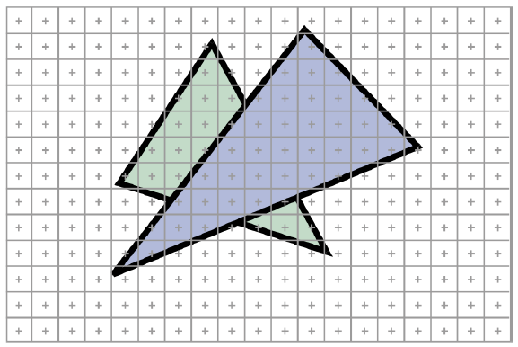
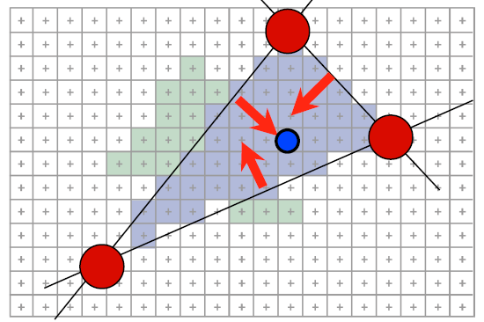
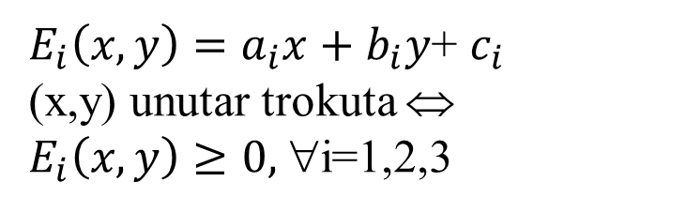
Ispunjavanje primitivnih oblika
Ispunjavanje trokuta?
Za svaki piksel provode se testovi sa 3 jednadžbe rubova
Ako su sva tri testa prošla -> crtaj piksel
For svaki trokut
provedi projekcijsku transformaciju
(vrhovi iz 3D u 2D)
postavi 3 jednadžbe rubova (pravaca)
for svaki piksel x, y,
if zadovoljava sve jednadžbe rubova
računaj z
if z<zbuffer[x,y]
zbuffer[x,y]=z
framebuffer[x,y]=shade()
$E_{i}\left(x,y\right)=a_{i}x+$ $b_{i}y$+ $c_{i}$
(x,y) unutar trokuta ⇔
$E_{i}\left(x,y\right)≥0,$ ∀i=1,2,3

Slide 49
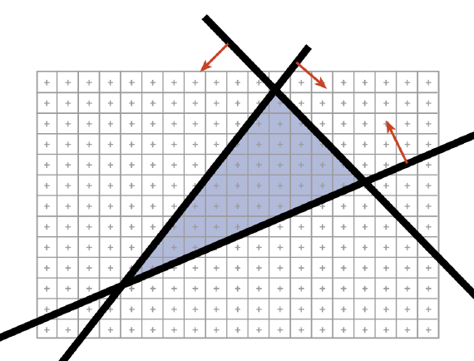
Ispunjavanje primitivnih oblika
Ispunjavanje trokuta?
Za svaki piksel provode se testovi sa 3 jednadžbe rubova
Ako su sva tri testa prošla -> crtaj piksel
Izračunaj E₁, E₂, E₃ koeficijente (a_{i}, b_{i}, c_{i}) iz projekcija vrhova trokuta
Za svaki piksel (x,y)
  Evaluiraj funkcije rubova za središte piksela
  Ako su sve ne-negativne, piksel je unutra!
Problem?

Slide 50
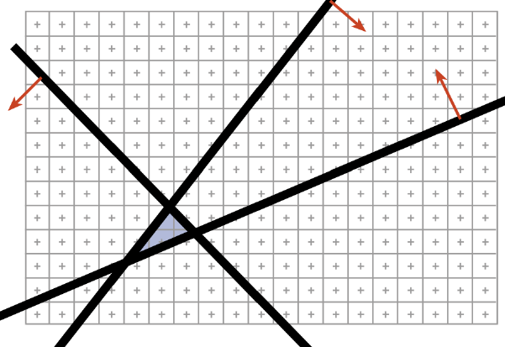
Ispunjavanje primitivnih oblika
Ispunjavanje trokuta?
Za svaki piksel provode se testovi sa 3 jednadžbe rubova
Ako su sva tri testa prošla -> crtaj piksel
Izračunaj E₁, E₂, E₃ koeficijente (a_{i}, b_{i}, c_{i}) iz projekcija vrhova trokuta
Za svaki piksel (x,y)
  Evaluiraj funkcije rubova za središte piksela
  Ako su sve ne-negativne, piksel je unutra!
Ako je trokut mali, testiranje svih piksela znači mnogo nepotrebnih operacija…

Slide 51
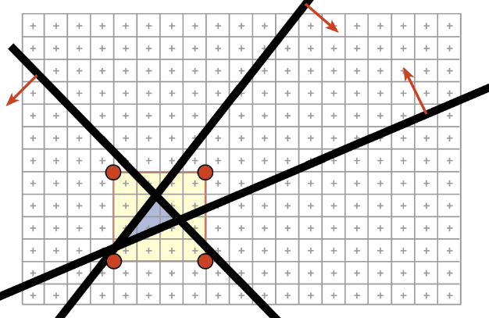
Ispunjavanje primitivnih oblika
Ispunjavanje trokuta?
Za svaki piksel provode se testovi sa 3 jednadžbe rubova
Ako su sva tri testa prošla -> crtaj piksel
Poboljšanje: skeniraj samo piksele koji su u screen bounding box trokuta (okvir trokuta – okt)
Kako definiramo okt ?
  x_{min}, x_{max}, y_{min}, y_{max} projiciranih vrhova trokuta
Moguća i dodatna poboljšanja…(ispitivanje blokova piksela, redoslijed testiranja piksela,…)

Slide 52
Ispunjavanje primitivnih oblika
U slučaju ispunjavanja primitivnog oblika uzorkom algoritam se upotpunjuje dijelom koji upravlja izborom vrijednosti pojedinog piksela.
Vrijednosti pojedinih piksela preuzimaju se određenim redoslijedom iz dijela memorije u kojem je definiran uzorak.

